Slide 1

Проект CanSat команды «Granum»
елютин к., журавлёва и., Хрисанова а.
Куратор: прокопьев в.

Slide 2
Цель проекта
Целью нашего проекта является создание аппарата для отработки некоторых компонентов, необходимых для изучения возможности выращивания растений на удалённых планетах.
Задачи основной программы | Задачи дополнительной программы
Обеспечение плавного спуска и посадки | Измерение параметров почвы (электрическое сопротивление, твердость и температура)
Измерение давления, ускорения и температуры | Измерение относительной влажности воздуха
Передача собранных данных по радиоканалу | Измерение параметров освещенности
 | Доставка семян
 | Сохранение телеметрии на SD карту
 | Определение координат аппарата по GPS

Slide 3
Здесь будет супер крутой макет аппарата

Slide 4
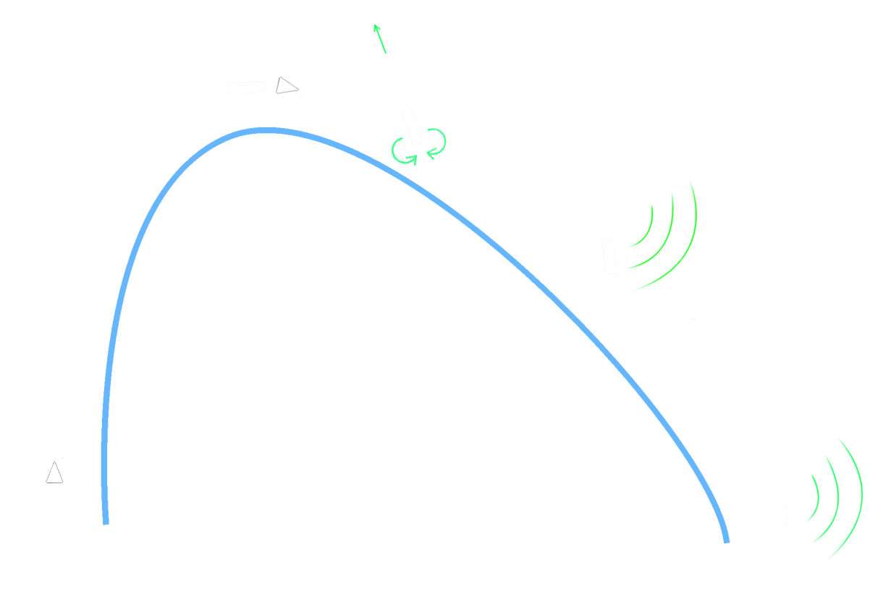
Этапы полёта
Отделение от ракеты
Выпуск парашюта и выкидывание стержней
Спуск и передача данных
Старт
Посадка и передача данных

Slide 5
1. Измерение параметров почвы
Используемые элементы электроники:
Наименование | Модель | Назначение
Дополнительный акселерометр | ADXL375 | Более точное измерение ускорения
Второй контроллер | STM32F103C8T2 | Хранения измерений дополнительного акселерометра
Термисторы (в количестве 3 штук) |  | Измерение температуры почвы
Аналоговый мультиплексор (x3) | 74hc4051 | Элемент блока переключения измерительных стержней
Цифровой потенциометр | x9c104 | Элемент блока переключения измерительных стержней
Измерительные стержни

Slide 6

Моделирование движения стержней-зондов в почве
Сопротивление почвы смятию стержнями аналогично силе упругости и рассчитывается по формуле:
$$F\left(x\right)=−q∗2∗π∗r^{2}∗3∗1.3∗x=−k∗x$$
Через закон сохранения энергии возможно выразить глубину погружения стержней аппарата от скорости спуска и твердости почвы:
$$x=\frac{v\sqrt{m}}{\sqrt{q∗2∗π∗r^{2}∗3∗1.3}}$$

Slide 7
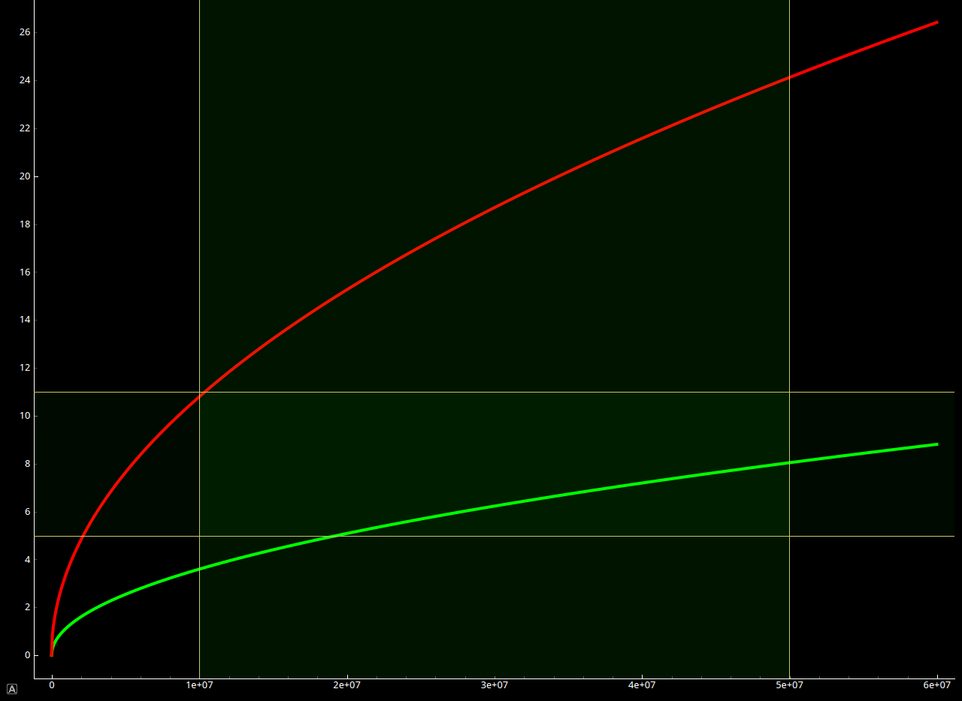

Моделирование движения стержней-зондов в почве
Определение оптимальной скорости
спуска
V (м/c)
xmax=15 см
$$v=x∗\frac{\sqrt{q∗2∗π∗r^{2}∗3∗1.3}}{\sqrt{m}}$$
Скорость спуска аппарата заданная регламентом сореванования – от 5 до 11 м/c
xmax=5 см
Пределы возможной твердости
почвы изменяются
от 10 Н/см³ (вспаханное поле)
до 50 Н/см³ (грунтовая дорога)
Q (Н/м³)

Slide 8
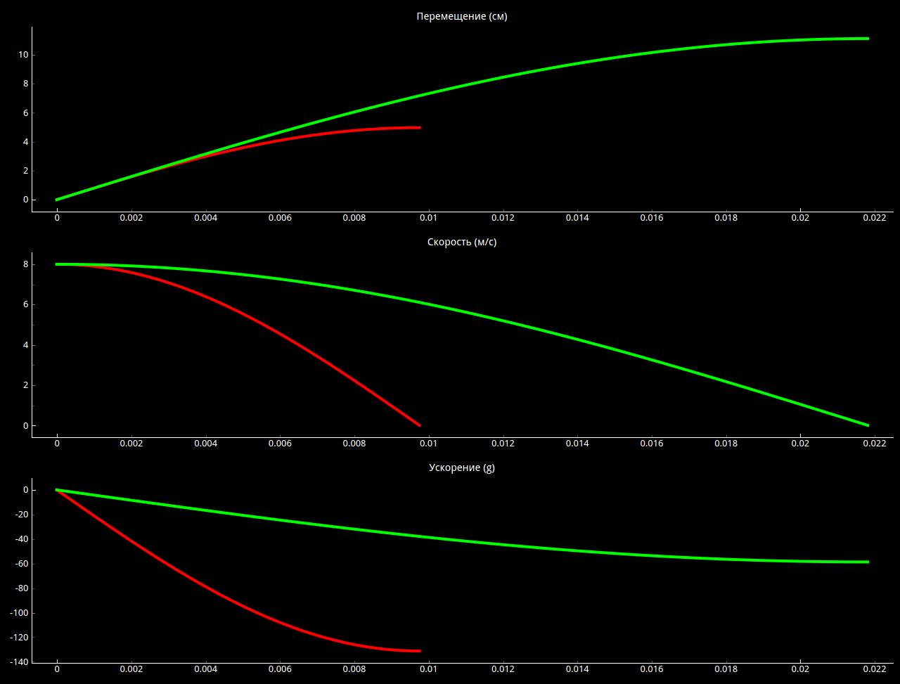
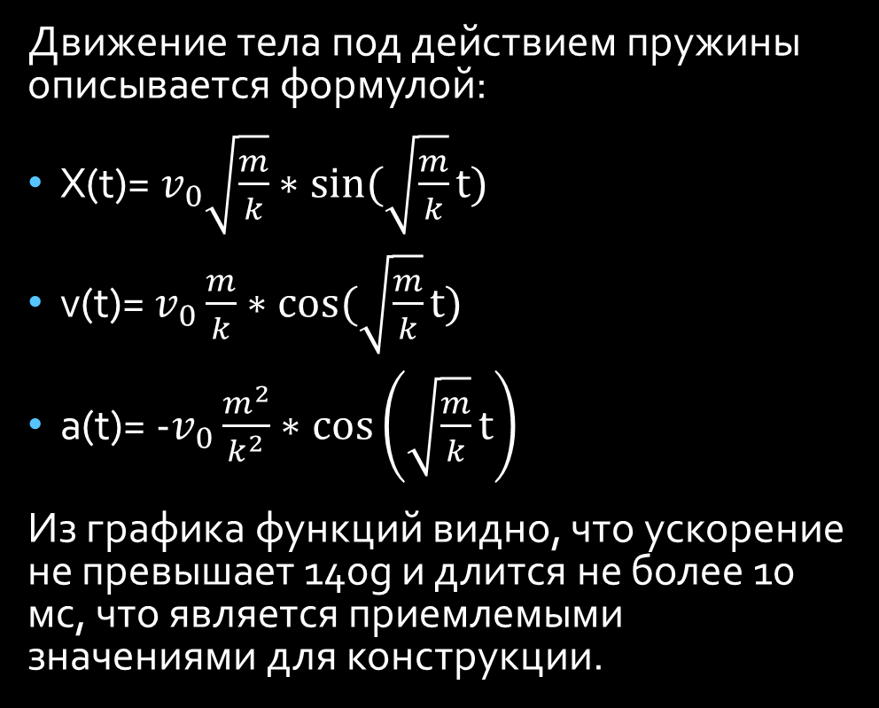
Моделирование движения стержней-зондов в почве
Движение тела под действием пружины описывается формулой:
X(t)=
v(t)=
a(t)= -
Из графика функций видно, что ускорение не превышает 140g и длится не более 10 мс, что является приемлемыми значениями для конструкции.

Slide 9
Отсек парашюта

Slide 10
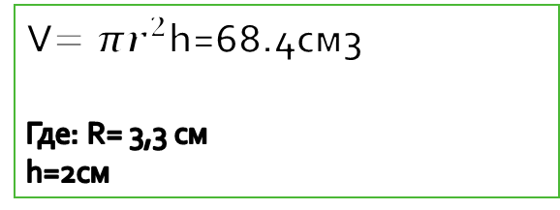
Технические характеристики.
Задачи парашюта:
Сориентировать аппарат перпендикулярно к поверхности земли.
Обеспечить скорость приземления аппарата 8м/с при массе 0.35кг.
V$=πr^{2}$h=68.4см3
Где: R= 3,3 см
h=2см

Slide 11
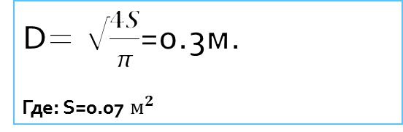
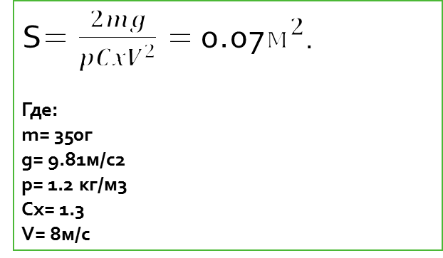
Аэродинамический расчет парашюта
Расчет площади парашюта
Расчет диаметра купола парашюта
S$=\frac{2mg}{pCxV^{2}}=$ 0.07$м^{2}$.
Где:
m= 350г
g= 9.81м/с2
p= 1.2 кг/м3
Cx= 1.3
V= 8м/с
D$=√\frac{4S}{π}$=0.3м.
Где: S=0.07 $м^{2}$

Slide 12
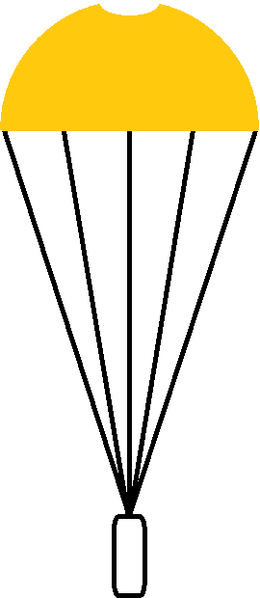
Схема парашюта
D1
H1
Параметры:
D11=3см
H1= 0.17м
H2=2H2= 0.34м
H2
Купол: парашютная ткань.
Стропы: тонкие капроновые нити.

Slide 13
Отсек дополнительной электроники

Slide 14
Компоненты дополнительной программы
Энергопотребление
на 3 часа
Компонент | Энергия (Дж)
Atmega128 | 1026
DHT22 | 81
TSL2561 | 64
MPX4100 | 81
x9c104 | 42
DS18B20 | 378
HC12 | 1080
ADS1115 | 6
74HC4051 | 64.8
ADXL | 5.2
SM-S2309B
STM32 | 7128
HPA17A | 162
Компонент | Название | Пределы | Точность | Интерфейс
Акселерометр | ADXL | ±200g, три оси | ±50mg | SPI/I2C до 1600 Hz
Влажности и температуры | DHT22 | 0-100% -40-80°с | ±2% ±0,5°c | 1-wire
Освещенности | TSL2561 | 0.1-40,000 lux | ±10% | I2C
Цифровой потенциометр | x9c104 | 100кОм | ±20% | I2C
Внешний АЦП | ADS1115 | 5V | ±55 мкВ | I2C
Емкость одного аккумулятора 3000 мАч
Выходное напряжение: 7.2 В

Slide 15
Система измерения электрического сопротивления почвы

Slide 16
Блок переключения стержня

Slide 17
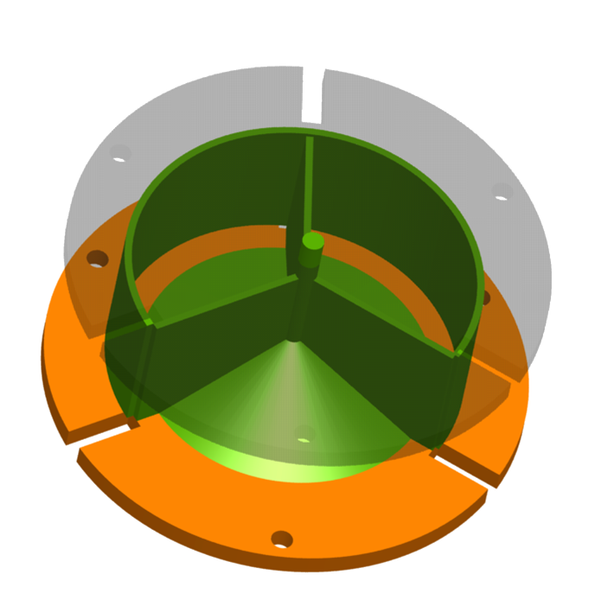
Конструкция биологического отсека
Здесь находятся семена

Slide 18
Наземная обработка полученных данных
Используя показания акселерометра и метод двойного интегрирования мы можем определить глубину погружения стержней-зондов в почву. На основании этих данных мы можем судить о ее твердости
На основании полученных данных о твердости, электропроводности и температуре мы можем получить представление о составе почвы и ее свойствах (теплопроводности), следовательно о пригодности к прорастанию семян.
На основании данных атмосферы, полученных во время спуска, можем судить о наличии газов, необходимых для жизни растений

Slide 19
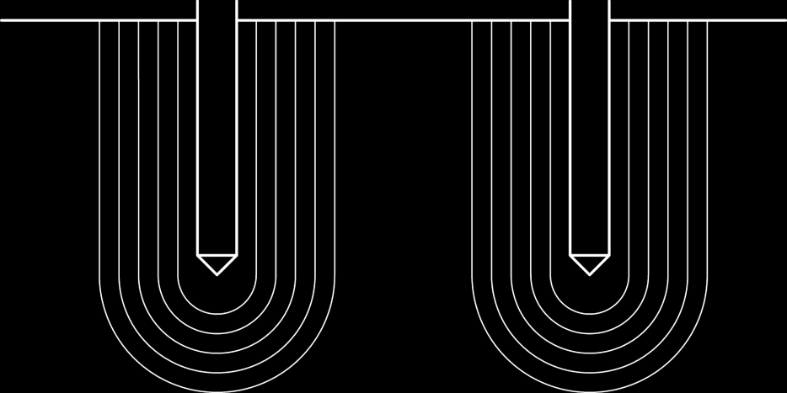

Наземная обработка полученных данных
Для определения удельного сопротивления почвы мы используем формулу Дуайта:
R = $\frac{ρ}{2πl} ∗ \frac{\ln\left(4L\right)−1}{r}$,
$$ρ= \frac{R∗r∗2πl}{\ln\left(4L\right)−1}$$

Slide 20
Масса аппарата и бюджет (элементы электроники)
Компонент | Модель | Масса, г | Стоимость, руб.
Датчик освещенности(x3) | TSL2561 |  | 2392.5
Цифровой потенциометр | x9c104 |  | 138
Аналоговый мультиплексор(x3) | 74hc4051 |  | 550
Дополнительный АЦП(x2) | ADS1115 |  | 366
Акселерометр | ADXL375Z |  | 3185
Датчик влажности | DHT22 |  | 588
Сервопривод | SM-S2309B |  | 602
Второй контроллер | STM32F103C8T2 |  | 313
Аккумулятор(x2) | NCR18650GA | 96 | 850
Термисторы(x3) |  | 3
Регулятор питания | RCR4001 | 5.4 | 660
GPS модуль | Ublox NEO-7M-000 |  | 1080
Пьезоэлемент | HPA17A |  | 90
 |  | Итого: | 10814.5

Slide 21
Масса аппарата и бюджет (элементы электроники)
Компонент | Модель | Масса, г | Размеры, мм
Платы основного конструктора | ATmega128, HC-12, DS18B12, MPX5100 ……… | 43
Датчик освещенности(x3) | TSL2561 |  | 19 x 16.5
Цифровой потенциометр | x9c104 |  | 25 x 25
Аналоговый мультиплексор(x3) | 74hc4051 |  | 55 x 35
Дополнительный АЦП(x2) | ADS1115 |  | 50 x 15
Акселерометр | EVAL-ADXL375Z
Датчик влажности | DHT22 |  | 25 x 10
Сервопривод | SM-S2309B |  | 10 x 30 x 35
Второй контроллер | STM32F103C8T2 |  | 55 x 25
Аккумулятор | NCR18650GA | 96 | 65.1 x 18.35
Регулятор питания | RCR4001 | 5.4 | 36 x 28 x 4.6
GPS модуль | Ublox NEO-7M-000 |  | 45 x 67.5
Слот для SD карты
Пьезоэлемент | HPA17A

Slide 22
Масса аппарата и бюджет (элементы конструкции)
Компонент | Масса, г | Стоимость, руб.
Измерительные стержни
Корпус аппарата
Семена
Ключ-выключатель |  | 160
 | Итого:

Slide 23
Работа над ошибками
Прошлогодние ошибки | Последствия | Что мы можем сделать в этом году?
1. Нарушение графика работ | Сборка аппарата в спешке | Строгое следование графику
2. Отсутствие защитного корпуса аппарата | Запутывание строп парашюта за выступающие части конструкции | Корпус, напечатанный на 3D принтере
3. Плохо проработанная система выпуска парашюта | Неконтролируемое падение аппарата | Уделить большее внимание на систему выпуска парашюта

Slide 24
Заключение
Подводя итоги, хочется отметить, что наш проект полностью соответствует предоставленным требованиям, а то есть заданной массе и стоимости аппарата. И более того, по нашим расчетам, мы полностью сможем проделать заданные научные задачи. Исходя из всего вышеперечисленного, можно сказать, что большинство условий нами были учтены, и вероятность успешного исхода будущего запуска достаточно высока

